Slide 1
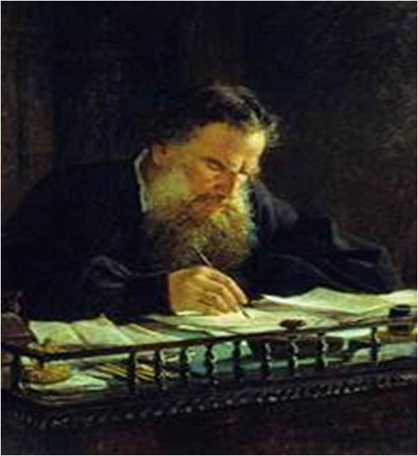
Л. Н. Толстой (1828-1910г)

Slide 2
Л. Н. Толстой «После бала»

Slide 3
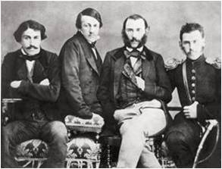
Братья Толстые (слева направо): Сергей, Николай, Дмитрий, Лев (Москва, 1854).

Slide 4
Названия рассказа
«Рассказ о бале и сквозь строй»
«Отец и дочь»
«А вы говорите…»
«После бала»

Slide 5
Какие фрагменты рассказа отражают эти слова
Университет
Розовый пояс
Мазурка
Пёрышко
Подвитые усы
Николаевская выправка
Помилосердствуйте
Пошла на убыль

Slide 6
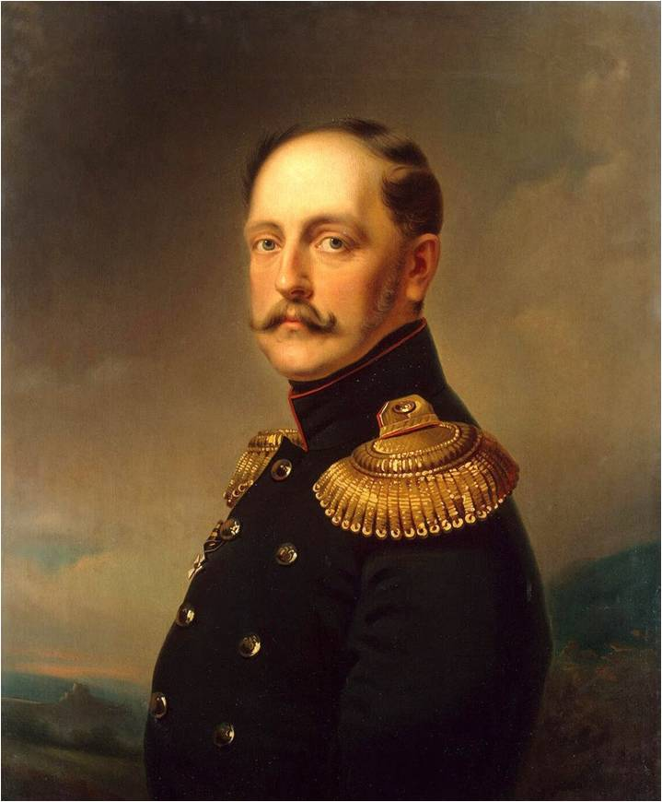
Эпоха Николая 1

Slide 7
Как представлено время в рассказе?

Slide 8
Композиция рассказа «После бала»:
1. Вступление. Спор о влиянии общества на человека.
2. Основная часть.
2.1. Бал.
2.2. Экзекуция.
3. Концовка. Рассуждение о месте человека в обществе.

Slide 9
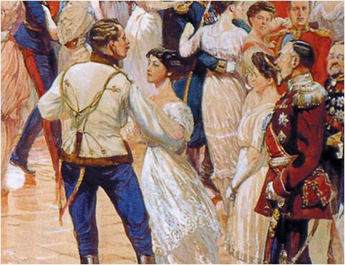
Бал

Slide 10
«Вся жизнь переменилась от одной ночи, или, скорее, утра.»

Slide 11
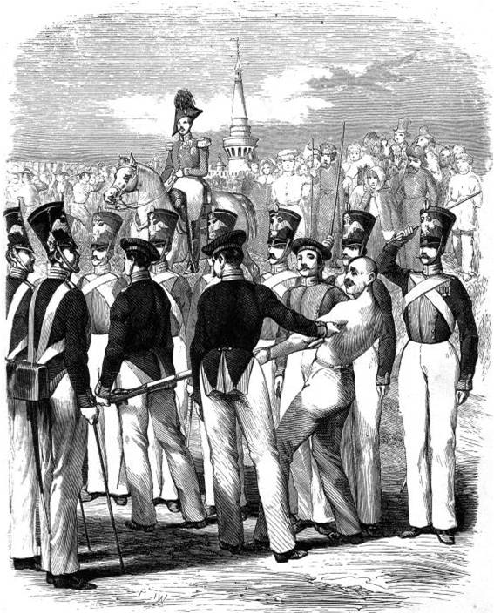
Экзекуция

Slide 12
Сравним эпизоды
На балу | Линии сравнения | После бала

Slide 13
Дополните недостающее соответствие в таблице
«По закону» (принятому в обществе)
Полковник Иван Васильевич | Иван Васильевич
Социальное (общественное) | Нравственное (общечеловеческое)

Slide 14
Что повлияло на выбор героя?
Условия жизни
Собственные убеждения
Совесть
Случай
Общественное мнение
Свой вариант

Slide 15
Что формирует человека - общественные условия или случай?

Slide 16
Какое из высказываний Л.Н. Толстого наиболее справедливо?
«Все великие перемены в жизни одного человека, а также и всего человечества, начинаются и совершаются в мысли. Для того, чтобы могла произойти перемена чувств и поступков, должна произойти прежде всего перемена мысли.»
«Нет величия там, где нет простоты, добра и правды»?
«Человек немыслим вне общества».
«Стыд перед людьми-хорошее чувство, но лучше всего стыд перед самим собой».
« На то человек и родился, чтобы жить своим умом».

